Slide 1
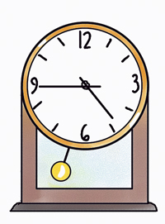
Telling Time

Slide 2
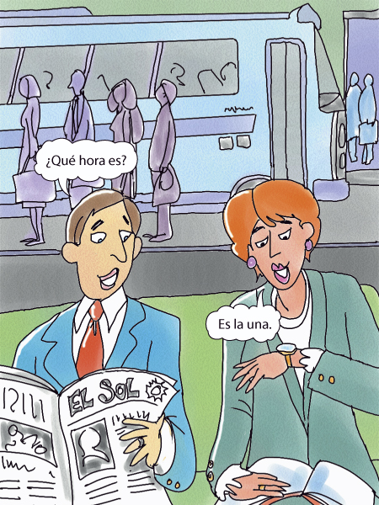
When we ask what time it is in Spanish, we say “¿Qué hora es?”
Some people also say “¿Qué horas son?”

Slide 3
¿Qué hora es?
The third-person singular of ser is used with one o’clock since it is just one hour (hora).
12
Es la una.
11
1
10
2
9
3
The singular definite article is used for the same reason.
8
4
7
5
6
All hours of the day are feminine in Spanish.

Slide 4
¿Qué hora es?
The third-person plural of ser is used with all hours after one o’clock.
12
Son las dos.
11
1
10
2
9
3
Likewise, the plural definite article is used for all hours after one o’clock.
8
4
7
5
6

Slide 5
¿Qué hora es?
12
Son las tres.
11
1
10
2
(etc.)
9
3
8
4
The formula for all hours after one is Son las + the hour.
7
5
6

Slide 6
¿Qué hora es?
12
Es la una y diez.
11
1
10
2
9
3
To express minutes after the hour, we simply add y and the number of minutes.
8
4
7
5
6

Slide 7
¿Qué hora es?
Son las tres y cuarto.
12
11
1
10
2
Cuarto is a masculine noun that means a quarter (of an hour).
9
3
8
4
7
5
6

Slide 8
¿Qué hora es?
Son las cuatro y media.
12
11
1
Medio is an adjective that means half. It is used in the feminine singular when telling time, since it modifies the unexpressed noun hora.
10
2
9
3
8
4
7
5
6

Slide 9
¿Qué hora es?
Son las seis menos veinte.
12
11
1
After the halfway point of a given hour, Spanish gives us the option of stating the next hour minus (menos) a number of minutes.
10
2
9
3
8
4
7
5
6

Slide 10
¿Qué hora es?
Son las nueve menos cinco.
12
11
1
10
2
9
3
8
4
7
5
6

Slide 11
¿Qué hora es?
Son las siete en punto.
12
11
1
10
2
9
3
En punto literally means “on the dot,” and is used to stress that an exact hour is being expressed, with no minutes before or after.
8
4
7
5
6

Slide 12
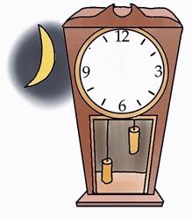
¿Qué hora es?
Son las doce, (la) medianoche.
or . . .
Es la medianoche.
Note: Some Spanish speakers say “Son las doce de la noche”.

Slide 13
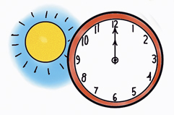
¿Qué hora es?
Son las doce, (el) mediodía.
or . . .
Es el mediodía.
Note: Some Spanish speakers say “Son las doce del día”.

Slide 14
Expressing AM time
¿Qué hora es?
12
Es la medianoche.
11
1
10
2
9
3
Remember that midnight is 12:00 am.
8
4
7
5
6

Slide 15
Expressing AM time
¿Qué hora es?
Es la una y veinticinco de la madrugada*.
12
11
1
10
2
9
3
8
4
Notice that in Spanish we say “of the morning” rather than “in the morning.”
7
5
6
*de la madrugada is used instead of de la mañana for the very early, or “wee” hours, of the morning.

Slide 16
¿Qué hora es?
AM
12
11
1
Son las cinco de la mañana.
10
2
9
3
8
4
7
5
6

Slide 17
¿Qué hora es?
AM
12
Son las cinco y cuarto de la mañana.
11
1
10
2
9
3
8
4
7
5
6

Slide 18
¿Qué hora es?
AM
12
Son las seis de la mañana.
11
1
10
2
9
3
8
4
7
5
6

Slide 19
¿Qué hora es?
AM
12
Son las once y media de la mañana.
11
1
10
2
9
3
8
4
7
5
6

Slide 20
Expressing PM time
¿Qué hora es?
12
Es el mediodía.
11
1
10
2
9
3
Remember that noon is 12:00 pm.
8
4
7
5
6

Slide 21
Expressing PM time
¿Qué hora es?
12
Son las dos de la tarde.
11
1
10
2
9
3
Tarde is used for afternoon and evening hours. Notice that, again, we say “of the afternoon.”
8
4
7
5
6

Slide 22
¿Qué hora es?
PM
12
Son las cuatro y veinte de la tarde.
11
1
10
2
9
3
8
4
7
5
6

Slide 23
¿Qué hora es?
PM
Son las seis de la tarde.
12
11
1
10
2
tarde = afternoon
tarde = evening
9
3
8
4
7
5
6
Again, tarde is used to express evening as well as afternoon hours.

Slide 24
¿Qué hora es?
PM
Son las nueve de la noche.
12
11
1
10
2
9
3
Normally, after sundown we begin to say de la noche; however, this is somewhat variable, as it is in English. Some feel that 8:00 is a good dividing line.
8
4
7
5
6

Slide 25
¿Qué hora es?
PM
Son las once menos cuarto de la noche.
12
11
1
10
2
9
3
8
4
7
5
6

Slide 26
¿Qué hora es?
PM
Son las ocho y media de la noche.
12
11
1
10
2
9
3
8
4
7
5
6

Slide 27
Un poco de práctica
¿Qué hora es?
1.
12
2.
12
11
1
11
1
10
AM
10
2
2
9
3
9
3
8
4
8
4
7
5
7
5
6
6
12
11
1
3.
10
2
9
3
(On the dot)
8
4
7
5
6

Slide 28
Un poco de práctica
¿Qué hora es?
4.
12
5.
12
11
1
11
1
10
PM
10
2
2
9
3
9
3
8
4
8
4
7
5
7
5
6
6
12
11
1
6.
10
2
9
3
8
4
7
5
6

Slide 29
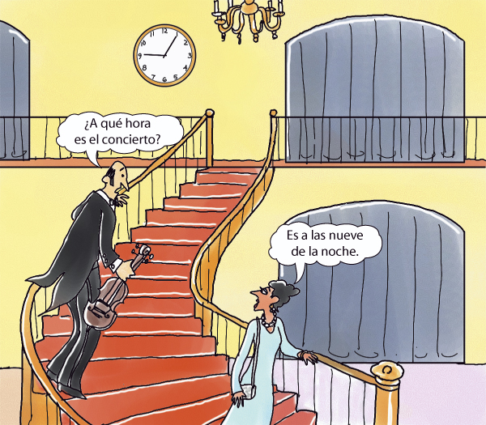
¿A qué hora es . . . ?
When we talk about the time at which an event begins, we must say “At what time (hour) is . . . ?”
To answer, we must say “Es a la una,” or “Es a las dos,” etc.
¿A qué hora es la clase de español?

Slide 30
Por la mañana, etc.
A general reference to a span of time, as opposed to a specific hour, is expressed with the preposition por.
—¿Tienes clases por la mañana?
—Sí, todas mis clases son por la mañana, y estudio por la tarde.
Generalmente, ¿cuándo estudias tú, por la mañana, por la tarde o por la noche?

Slide 31
The 24-hour clock
In many Spanish-speaking countries, the 24-hour clock is used for schedules and official timekeeping. The zero hour (00:00) is equivalent to midnight, and 12:00 is noon. 13:00–24:00 are the P.M. hours. To convert from the 24-hour clock, subtract twelve hours from hours 13:00 and above.
21:00 (21.00, 21,00) = las nueve de la noche
16:30 (16.30, 16,30) = las cuatro y media de la tarde
The punctuation used in giving the time varies from country to country. Sometimes a period or comma is used as well as the colon, which is normally used in English.

Slide 32
Some other questions.
¿A qué hora tú tienes la clase?
-Yo tengo la clase a las diez de la mañana.
¿A qué hora es la clase de español?
La clase de español es a las 8 de la mañana.
¿A qué hora tenemos la clase de español hoy?
¿A qué hora tenéis la clase?

Slide 33
¿Desde(from) qué hora hasta (till) qué hora tienes la clase?
¿De qué hora a qué hora tienes la clase?
Yo tengo la clase desde (from) las nueve de la mañana hasta (till) las diez de la mañana.
Yo tengo la clase de (from) las nueve de la mañana a (to) las diez de la mañana.

Slide 34
Por / de
Por la mañana
Yo tengo la clase por la mañana.
De la mañana
Yo tengo la clase a las nueve de la mañana.

Slide 35
Some more expressions
Todos los días-
Todas las semanas-
Todos los meses- Every month
Todo el día/toda la semana/Todo el mes- whole day/ whole week/ whole month
Después de las cinco – After 5
Antes de las cinco- Before 5
Temprano- Early
Tarde – Late
Ahora- Now, Hoy – today, mañana- tomorrow
Mañana por la Mañana – Tomorrow morning

Slide 36
¿Desde qué hora hasta (till) qué hora tienes la clase?
Yo tengo la clase desde las 8 hasta las nueve de la mañana.
¿De qué hora a qué hora tienes la clase?

